Slide 1
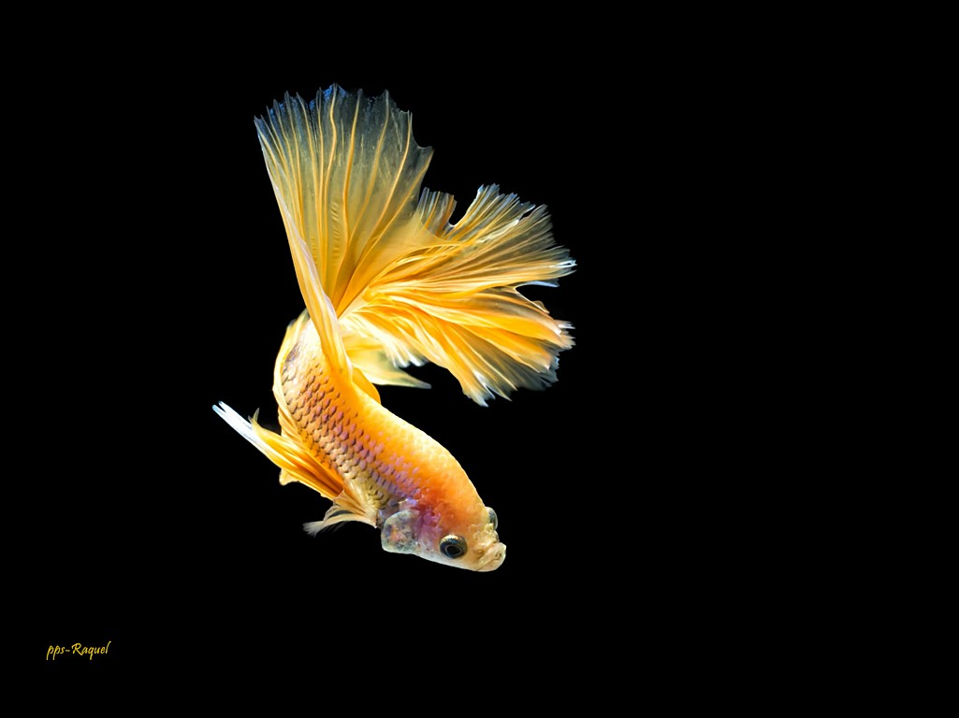









Slide 2
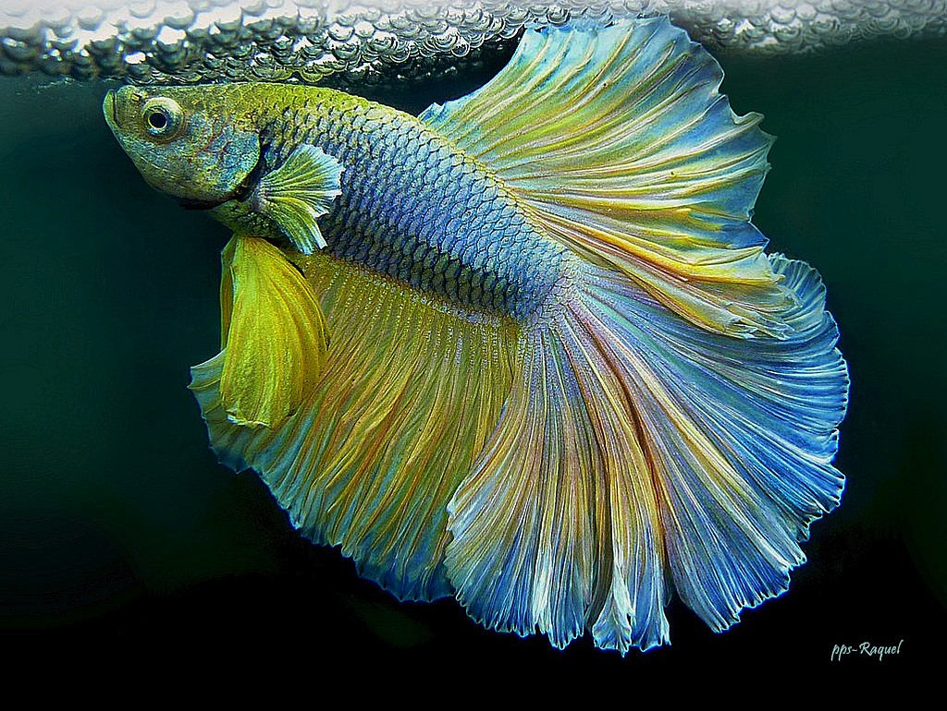


Slide 3


Los peces Betta son una hermosa compañía y son mascotas comunes en los Estados Unidos. Sus escasos requerimientos los hacen una excelente opción para la habitación de un niño, como decoración en un cuarto de baño o hasta en el escritorio de una oficina. También conocidos como pez combatiente de Siam, el macho betta es el más popular de los sexos con su exuberante cola y múltiples opciones de colores.
IDENTIFICACIÓN
Los machos Betta tienen cuerpos almendrados con grandes y fluidas aletas. Su cuerpo puede alcanzar un largo de 2,5 a 3 pulgadas (6 a 7,5 cm). La hembra Betta es más pequeña, con un largo de unas 2 pulgadas (5 cm) en su edad adulta, y menos decorativa con aletas más pequeñas. Ambos sexos vienen en diferentes colores incluyendo blanco, rojo, azul y púrpura.

Slide 4
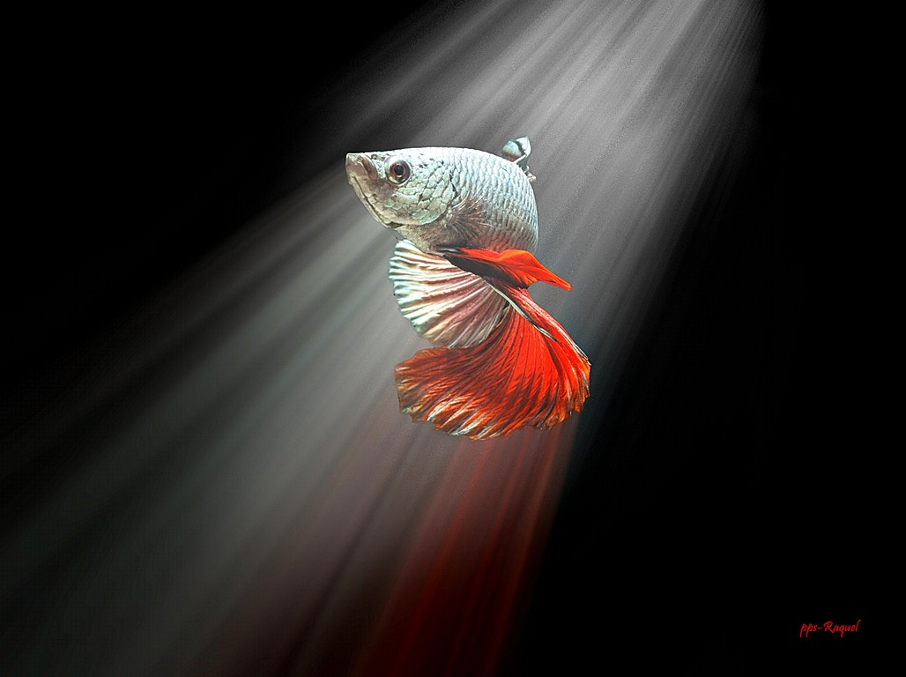


Slide 5
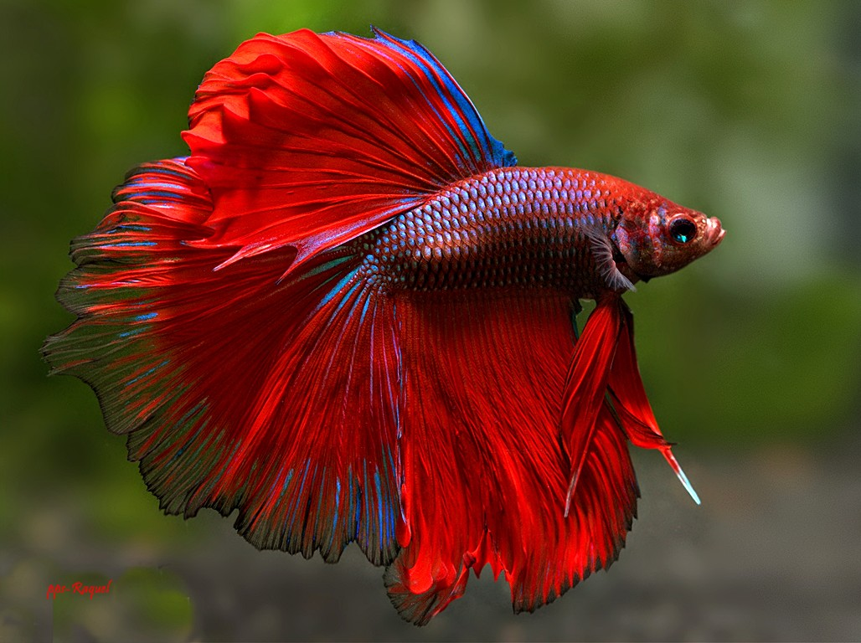

Slide 6
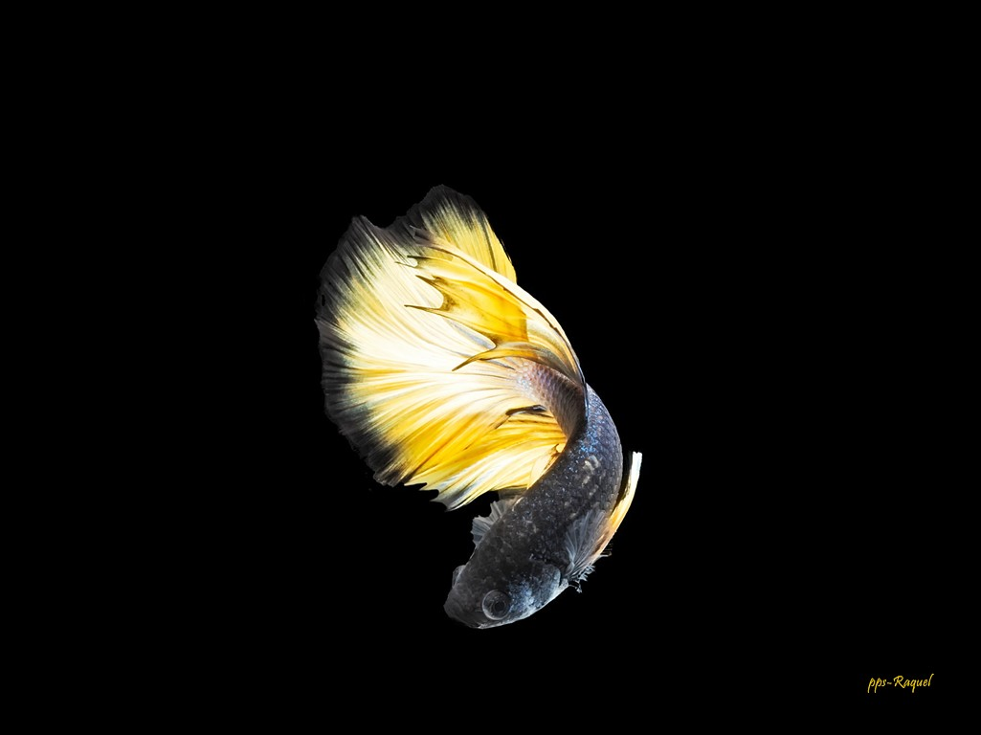

Slide 7
HÁBITAT
Los peces Betta usualmente viven en espacios pequeños y requieren acuarios de tamaño chico. Sin embargo, varios machos no pueden vivir juntos. Lucharán entre ellos hasta la muerte por su territorio. Las hembras Betta pueden vivir juntas, y hasta se integran con otras comunidades dóciles de peces como los Guppy , los Molly y los Tetra. La regla para las comunidades de peces es un galón (5 L) de espacio de acuario por cada pulgada (2.5 cm) de pez, lo cual se aplica para las hembras beta. Los machos pueden vivir en pequeños ambientes, como un jarro decorativo o una pequeña pecera, ya que necesitan vivir solos. No es recomendable que un macho y una hembra vivan juntos.

Slide 8

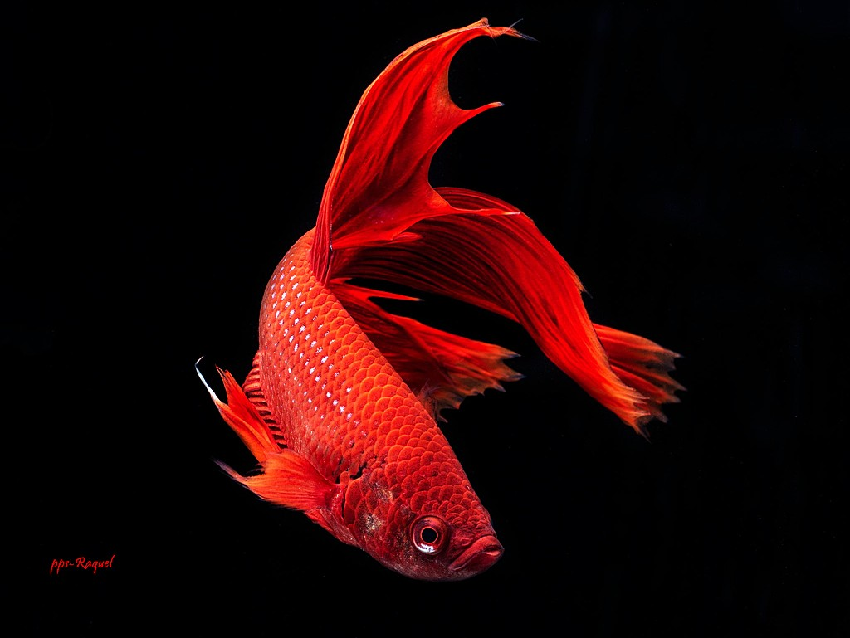

Slide 9
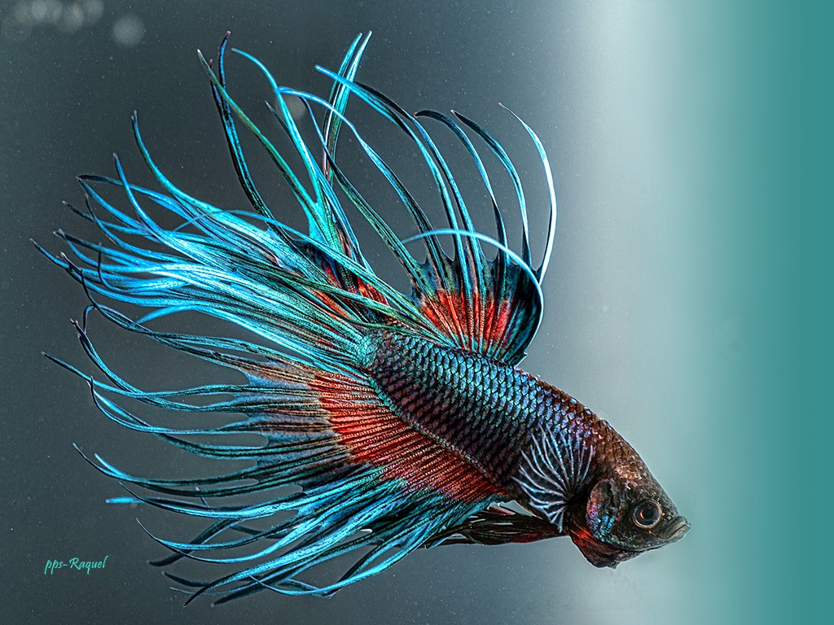


Slide 10
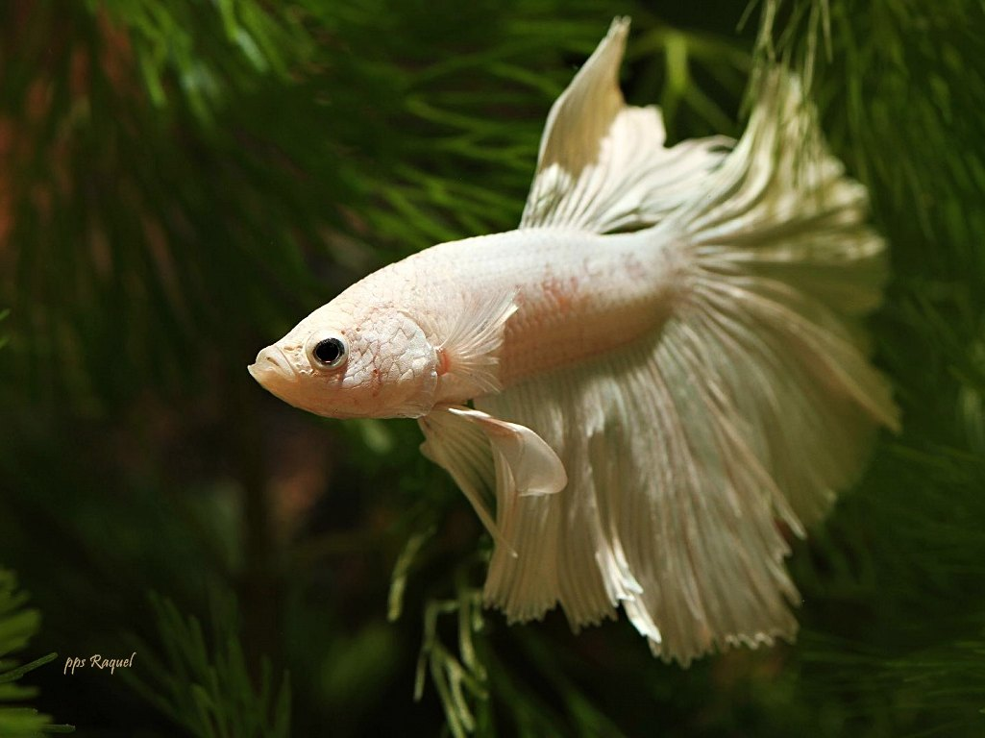

Slide 11
DIETA
Los peces Betta pueden comer una variedad de alimentos envasados para peces incluyendo escamas, bolitas y congelados. El alimento más común para estos peces es una pequeña bolita que semeja las semillas de fresa. También disfrutan las bolitas secas de camarón o el alimento tropical en escamas. Los peces Betta sólo necesitan ser alimentados tres veces a la semana. Sobrealimentarlos acortará su expectativa de vida y ensuciará el agua.

Slide 12
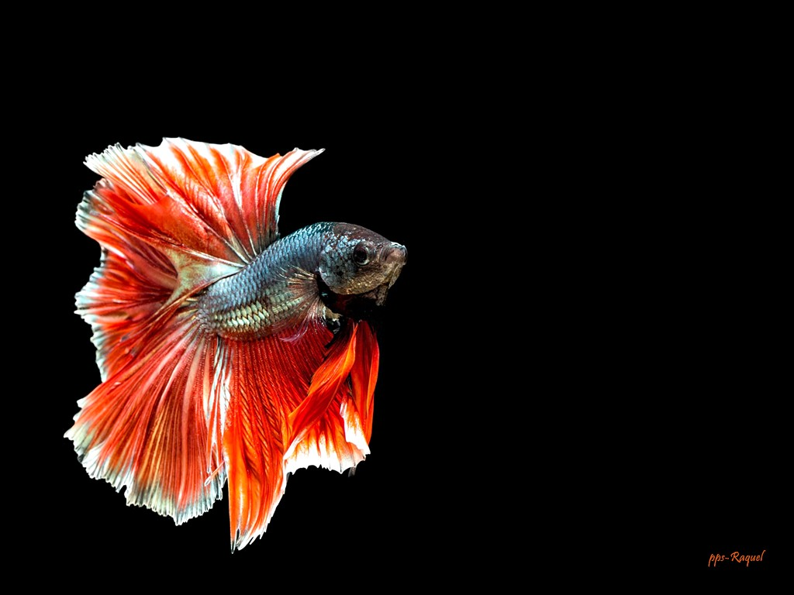

Slide 13
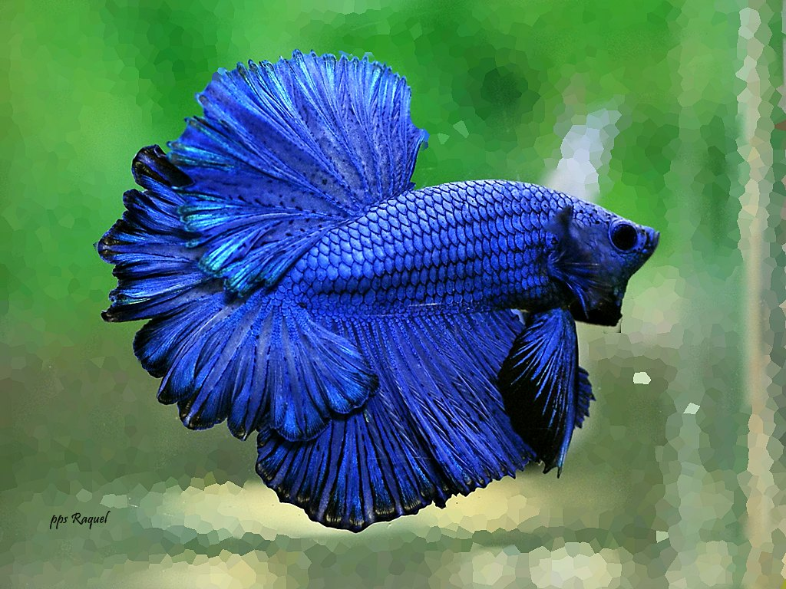

Slide 14
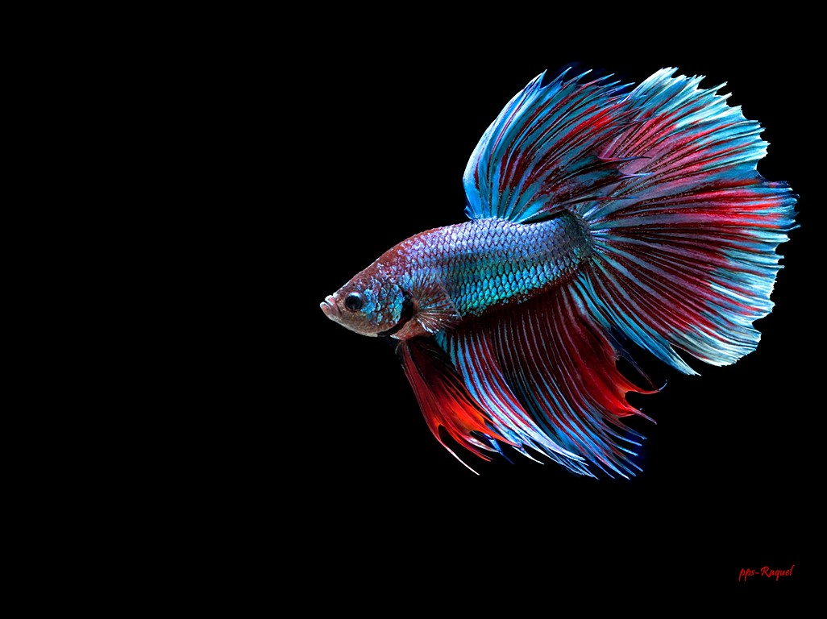

Slide 15
SALUD
Un pez Betta bien cuidado puede vivir de cuatro a cinco años. Cuando se tienen en un recipiente pequeño, se deben cambiar 2/3 del agua una vez a la semana. Nunca cambies toda el agua. El pez Betta necesita algunas bacterias en el agua para vivir. Usa agua destilada (no del grifo). El acondicionador de agua se vende en las tiendas de mascotas para preparar el agua para tu pez. Mantén la temperatura del agua entre 72 y 82 K (22 a 27 Celsius) para mejores resultados. Los machos Betta prefieren el agua calma sin sistema de filtro. Las hembras prosperarán en un acuario con filtro, y requerirán cambios de agua cada pocos meses.
HISTORIA
Los peces Betta son nativos del Sureste de Asia. Pueden encontrarse viviendo en charcos de lluvia y pequeñas depresiones llenas de agua cerca los arrozales.

Slide 16
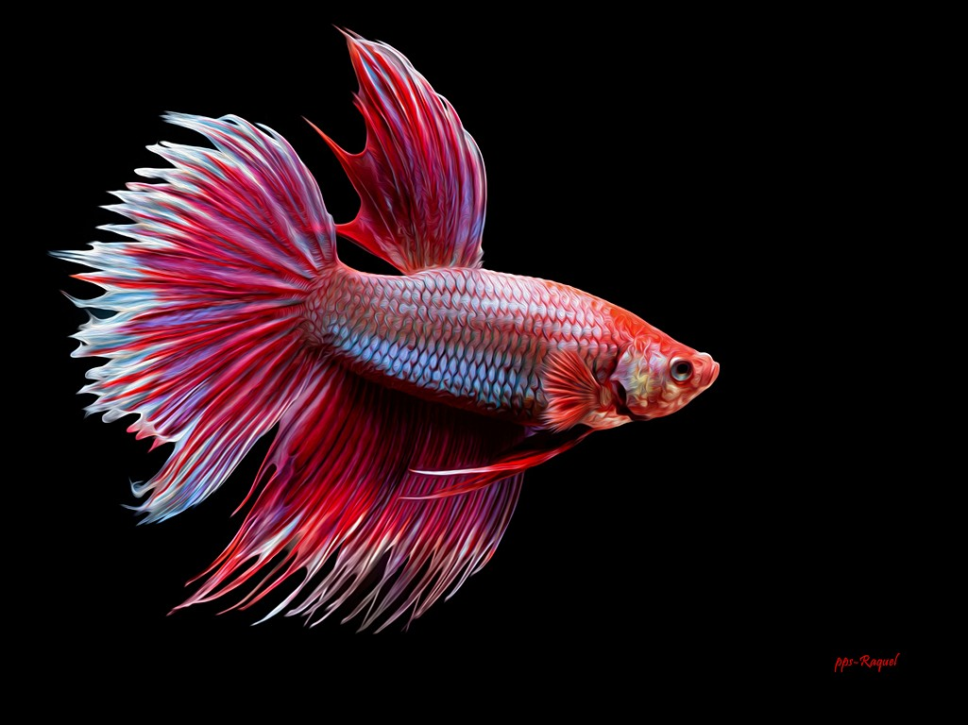


Slide 17
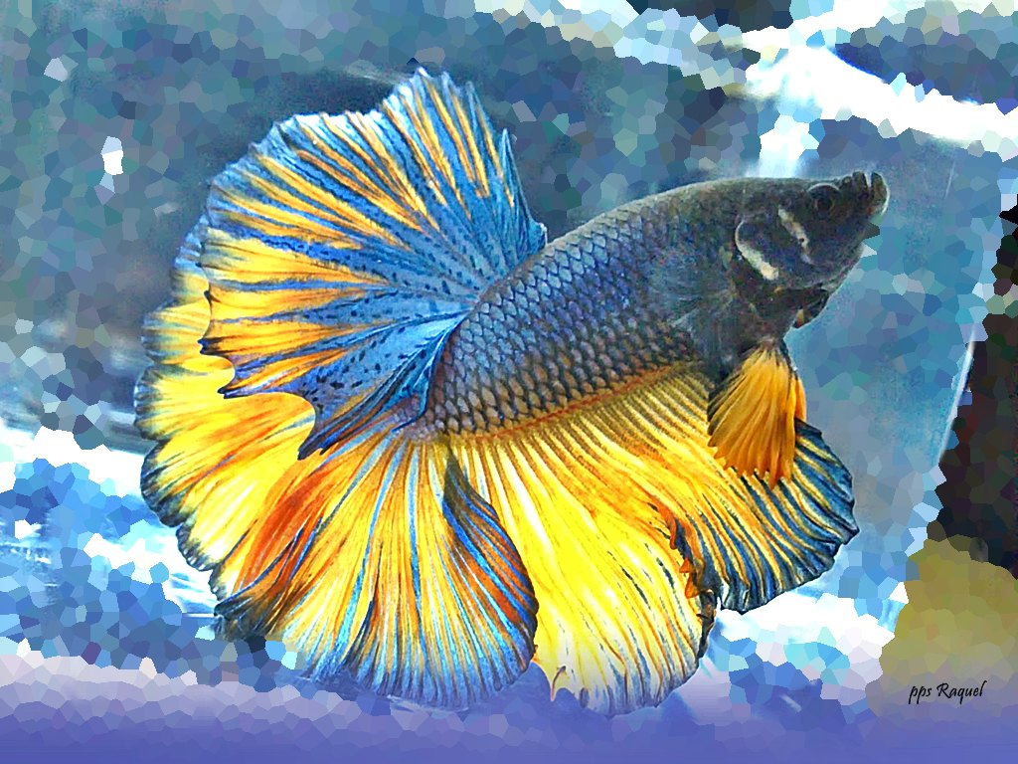

Slide 18
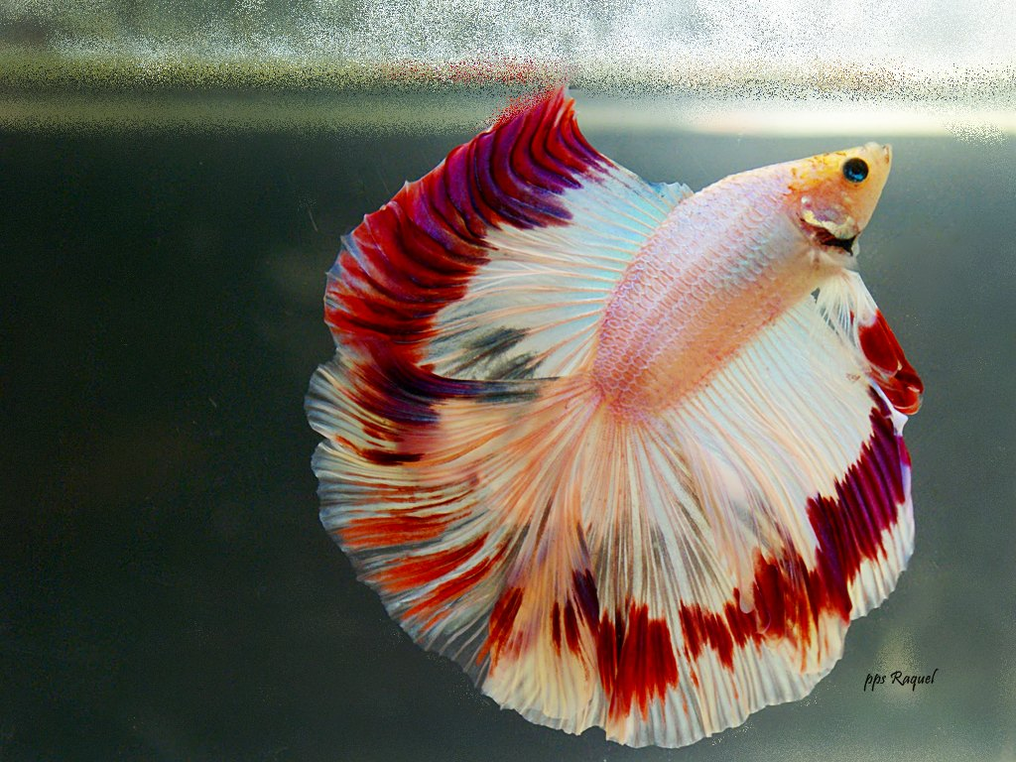

Slide 19
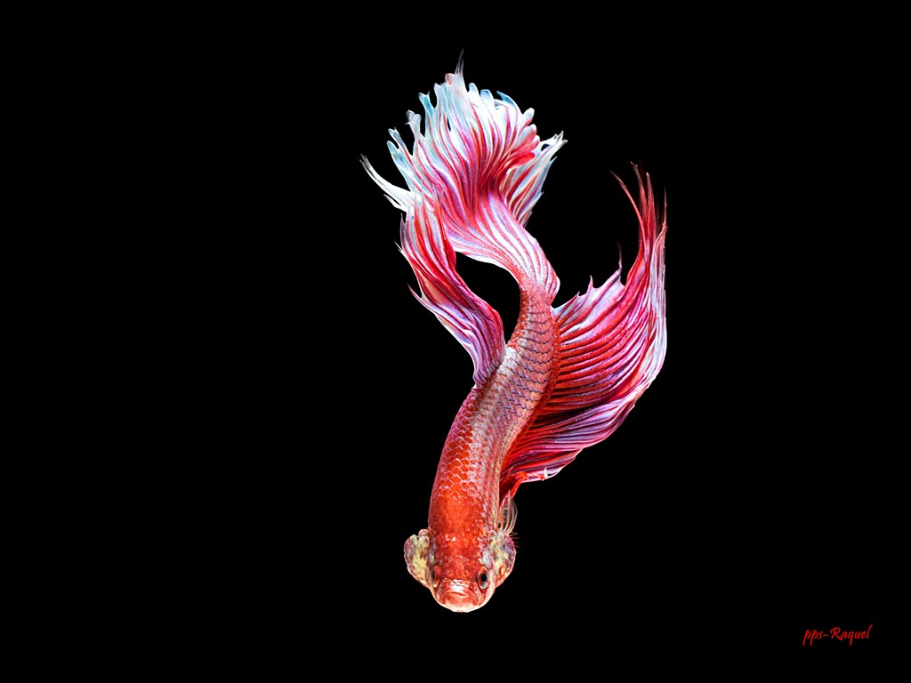

Slide 20
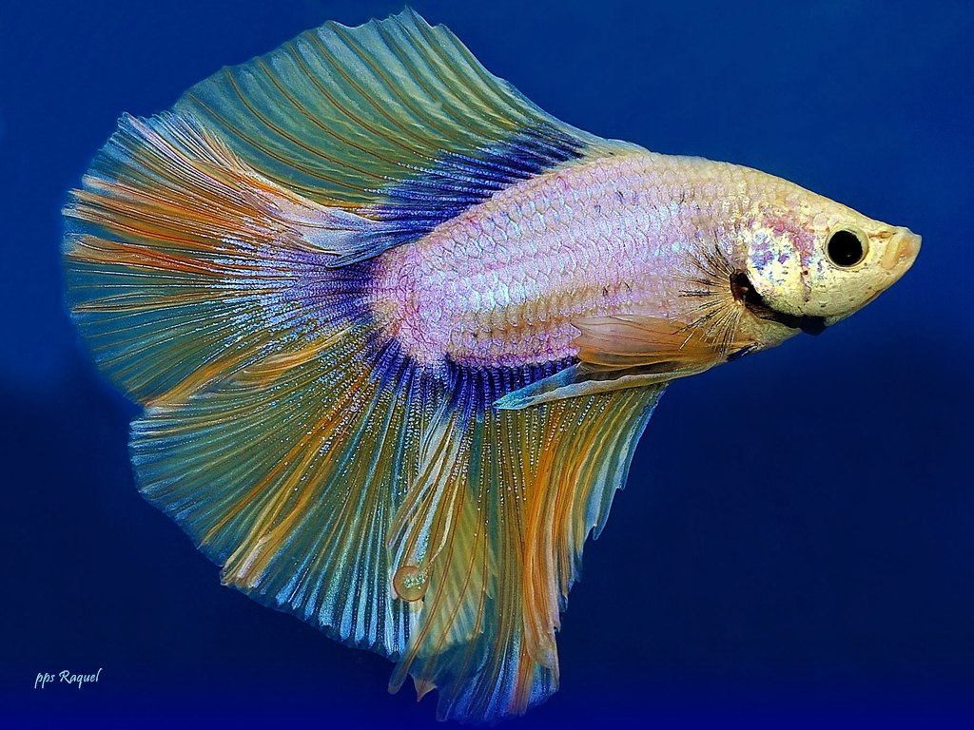

Slide 21
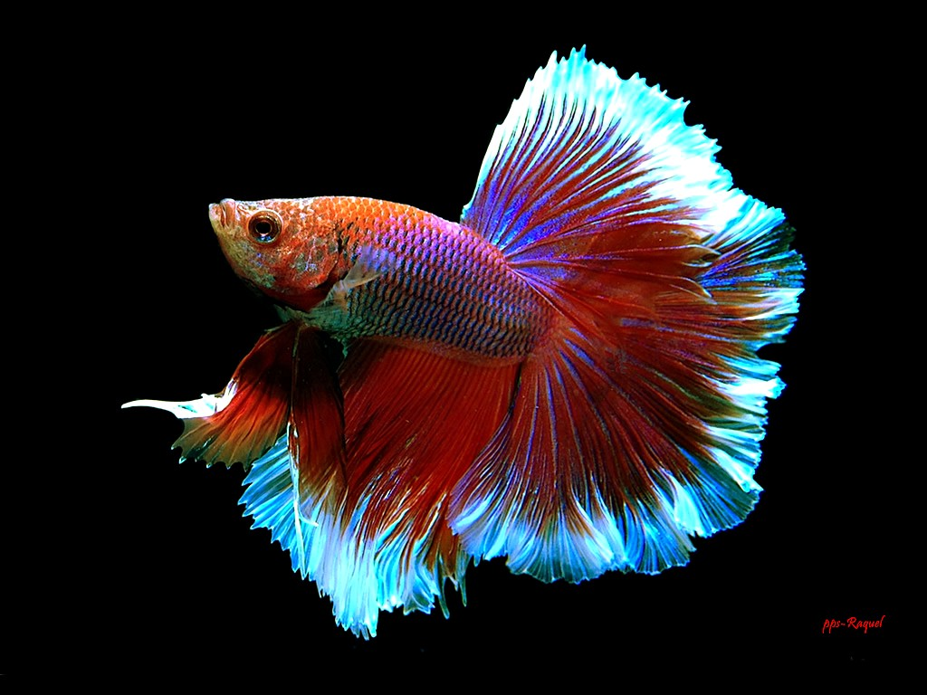

Slide 22
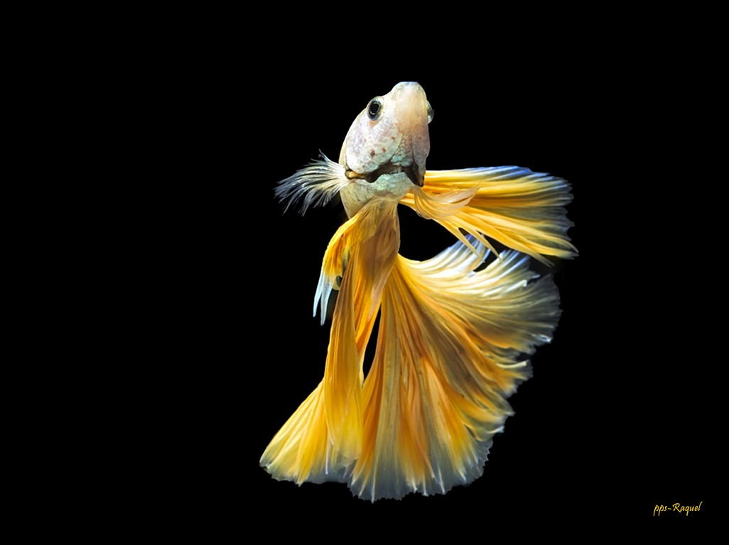


Slide 23
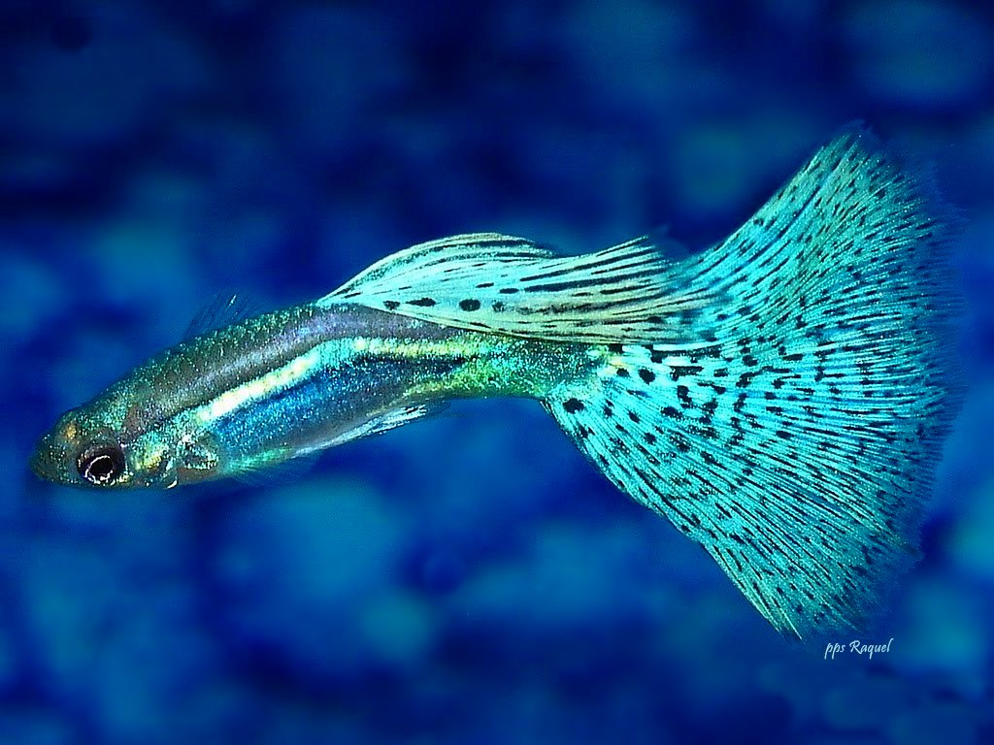

Slide 24
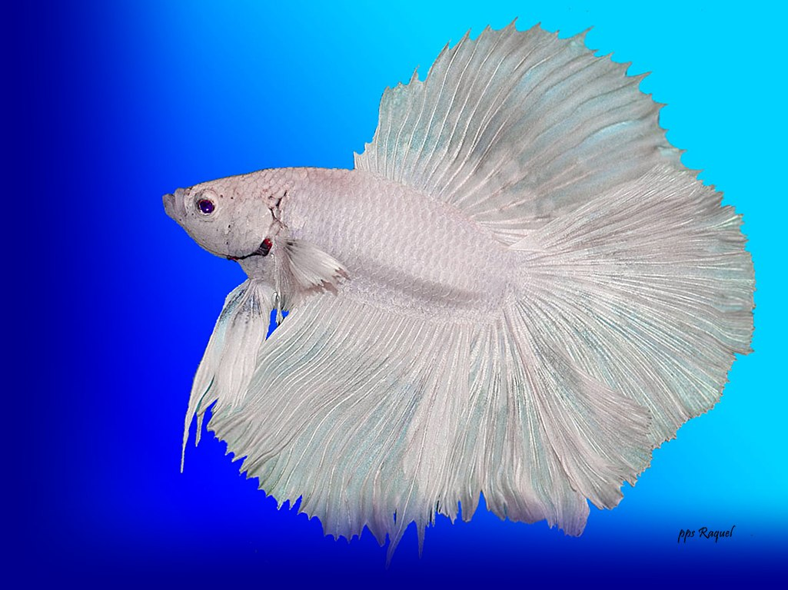


Slide 25
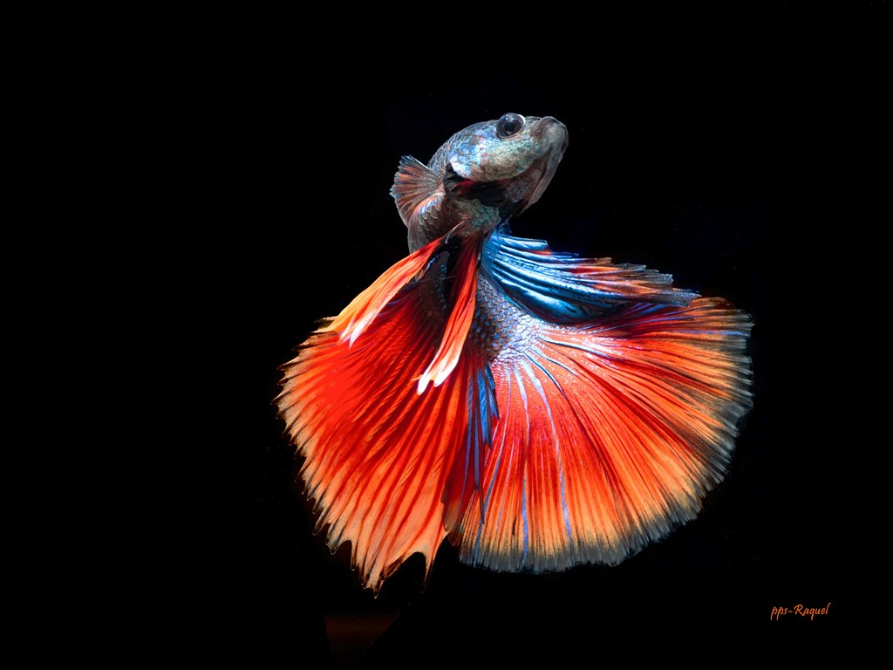

Slide 26
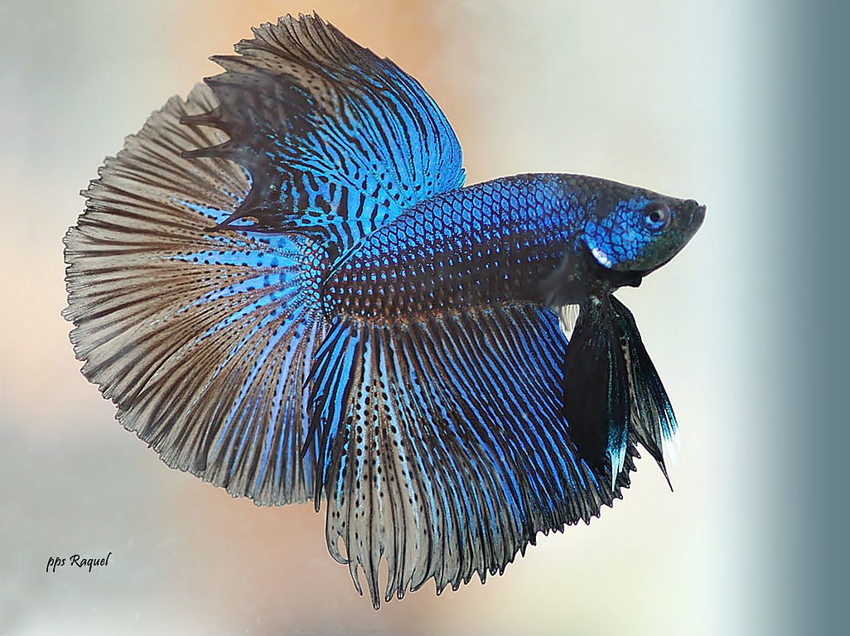


Slide 27
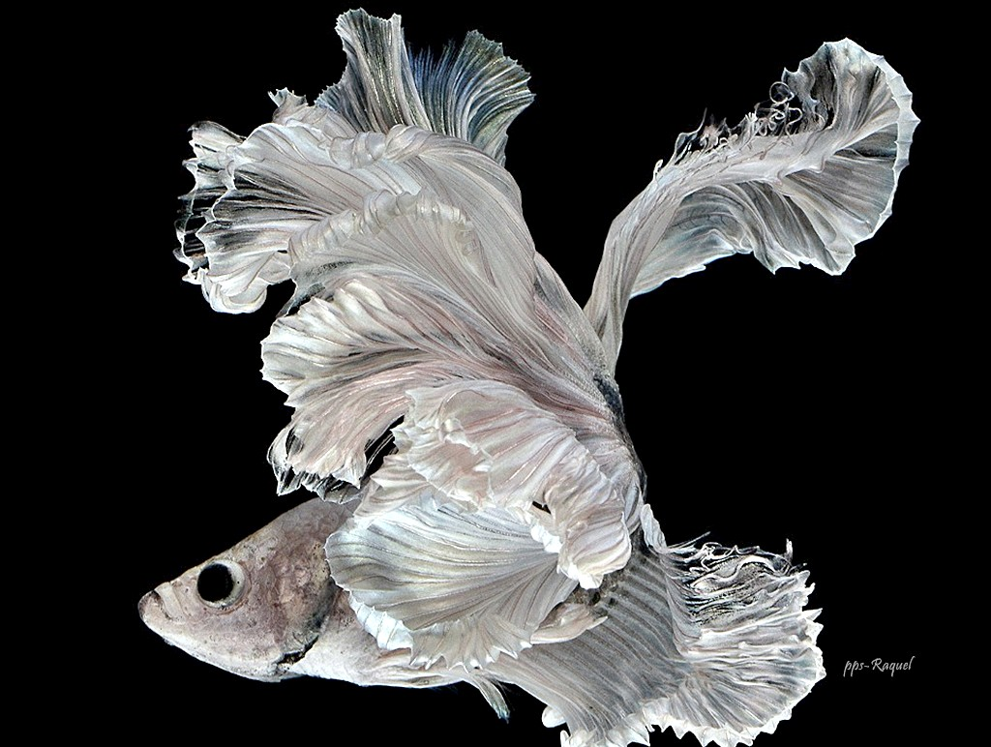

Slide 28
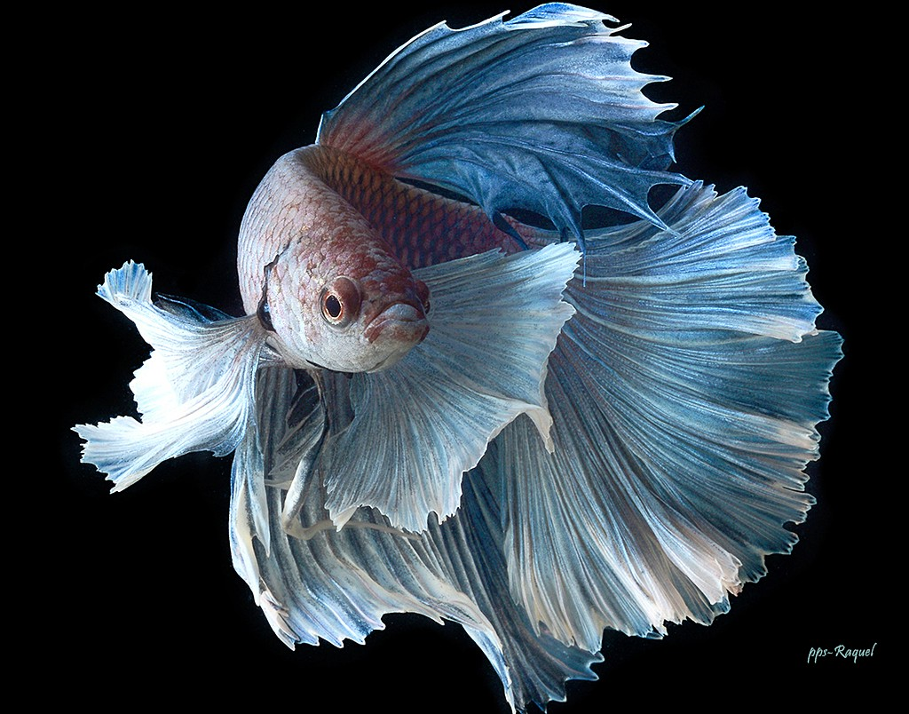

Slide 29
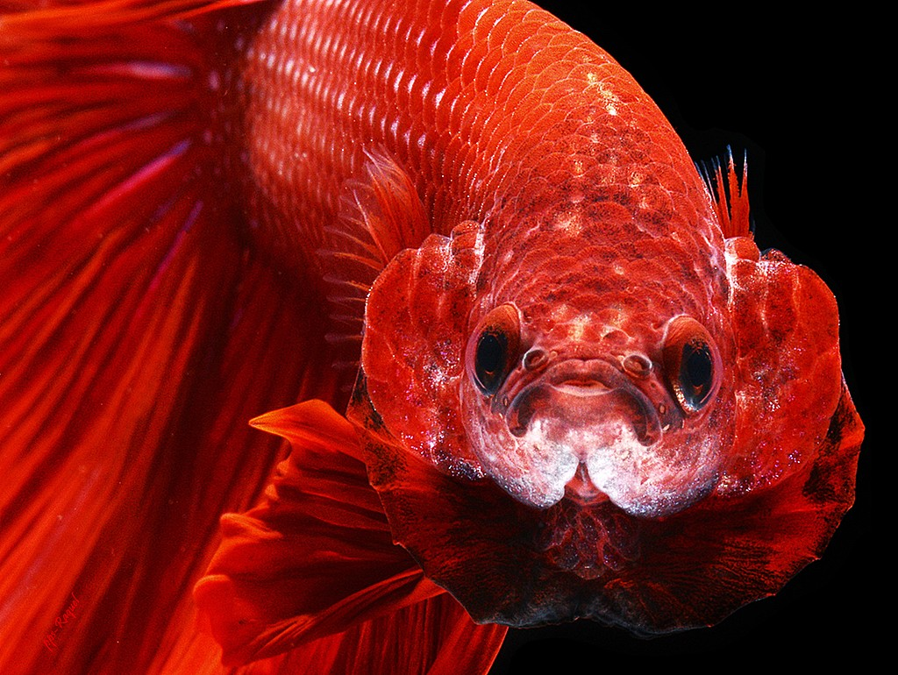


Slide 30
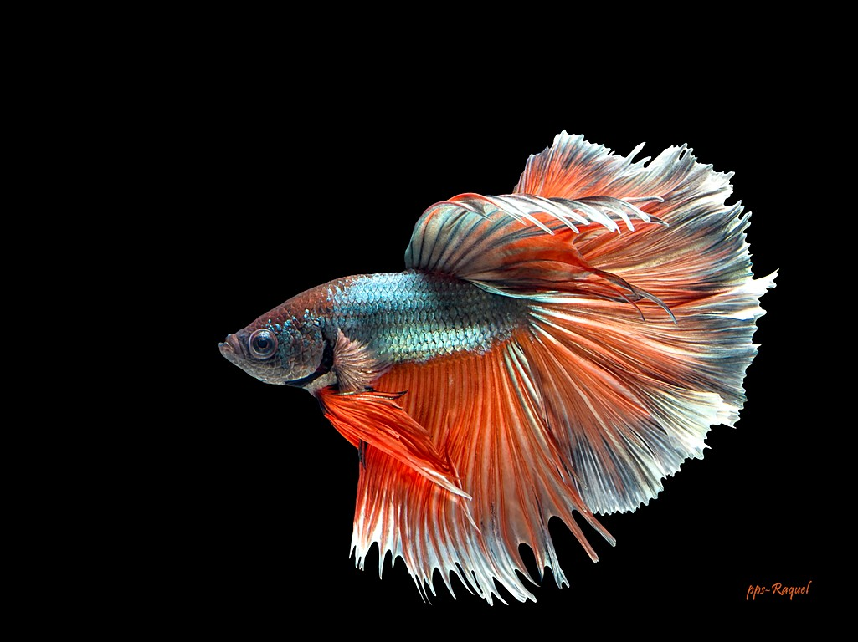

Slide 31
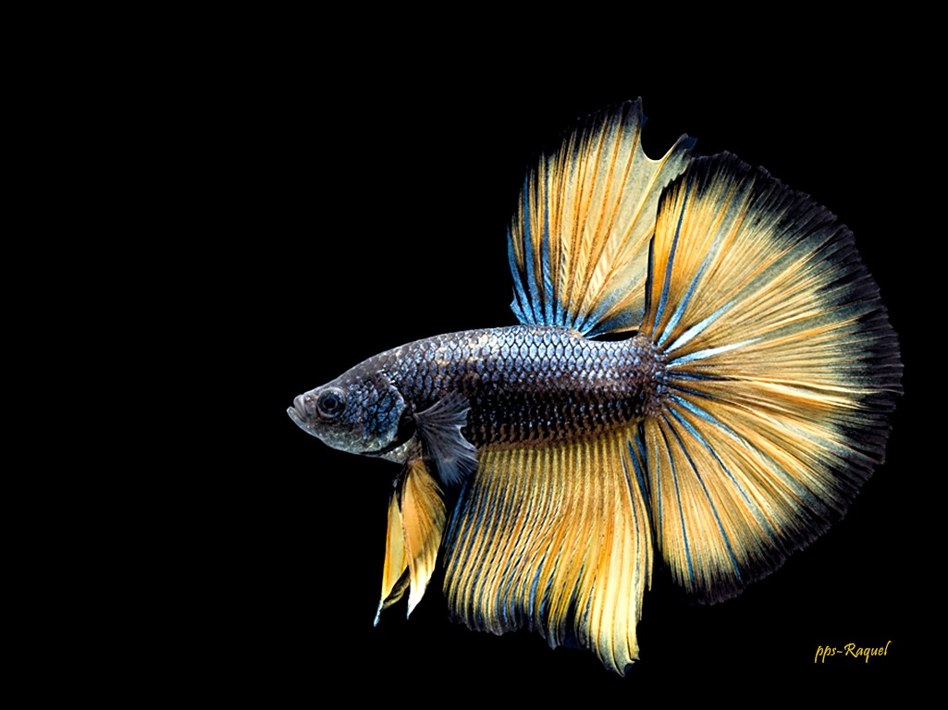

Slide 32
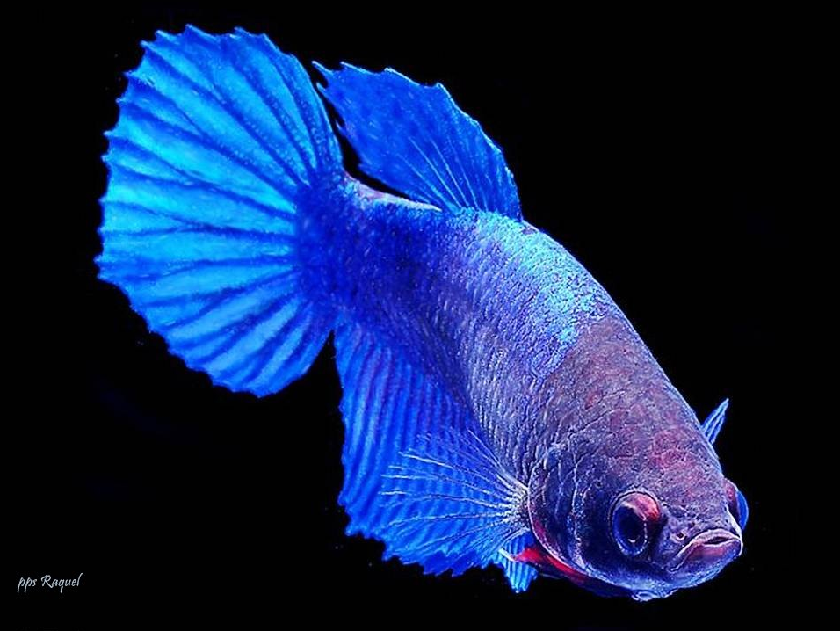

Slide 33
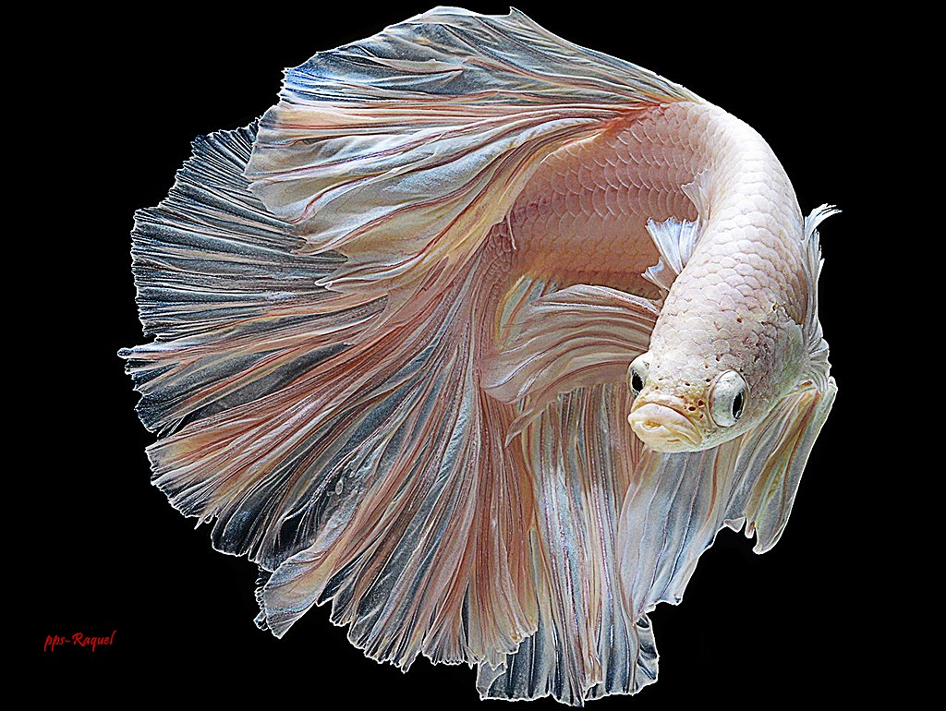

Slide 34
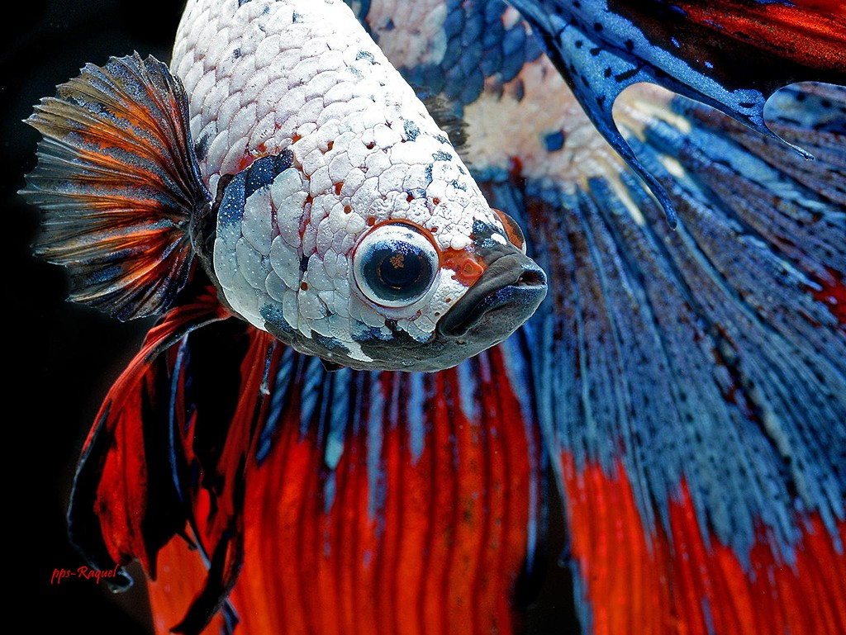

Slide 35
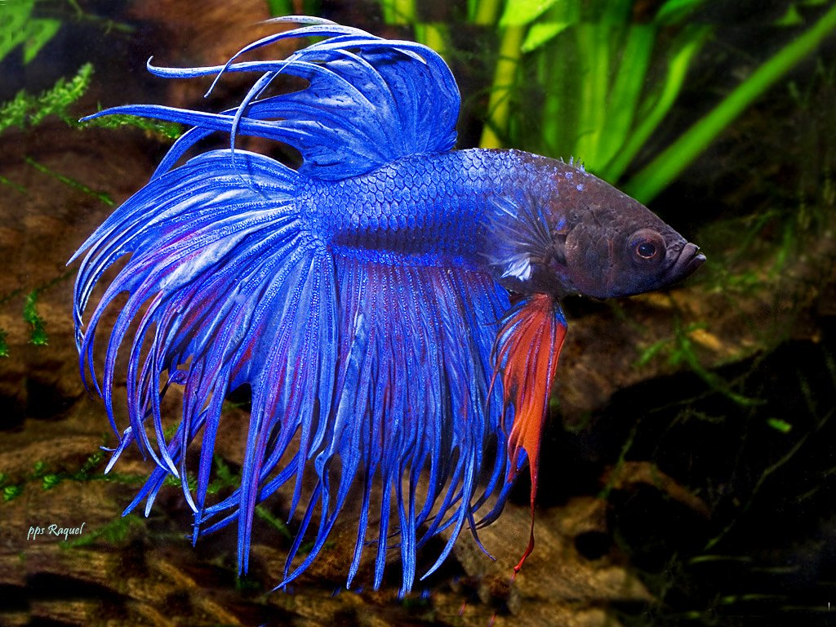

Slide 36
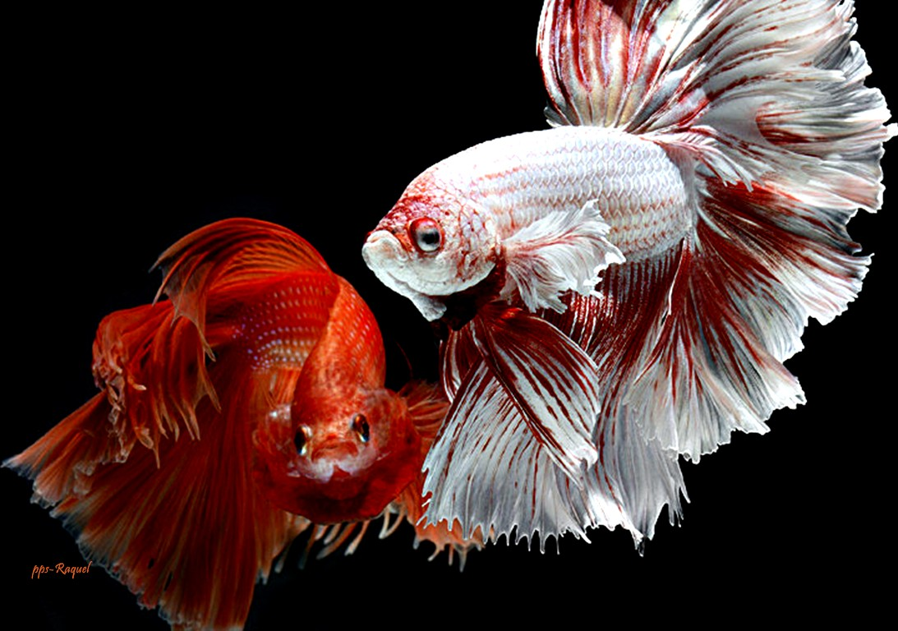

Slide 37
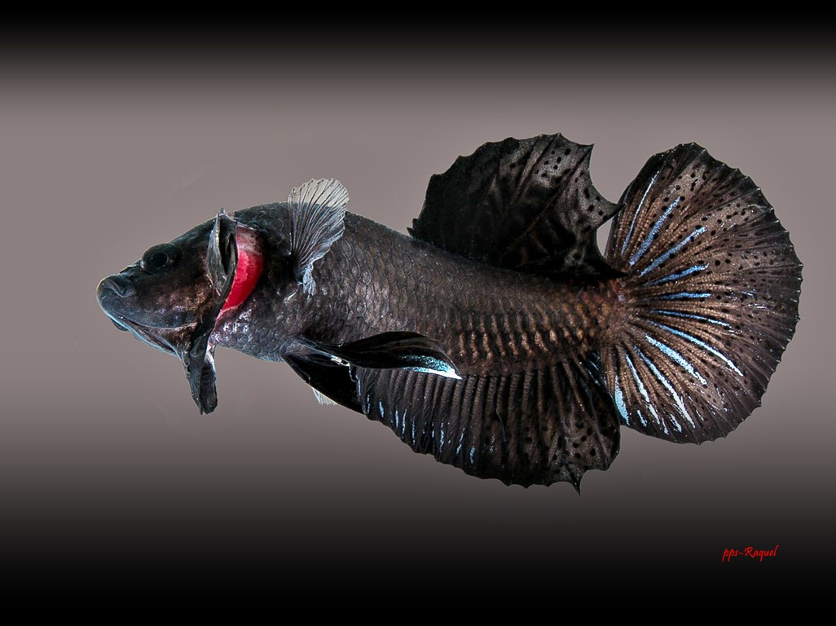

Slide 38
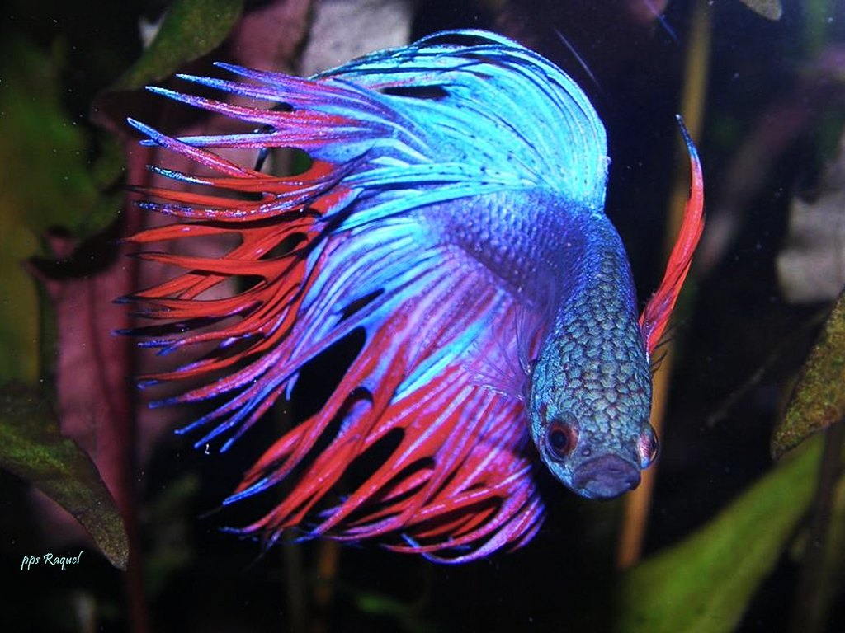

Slide 39
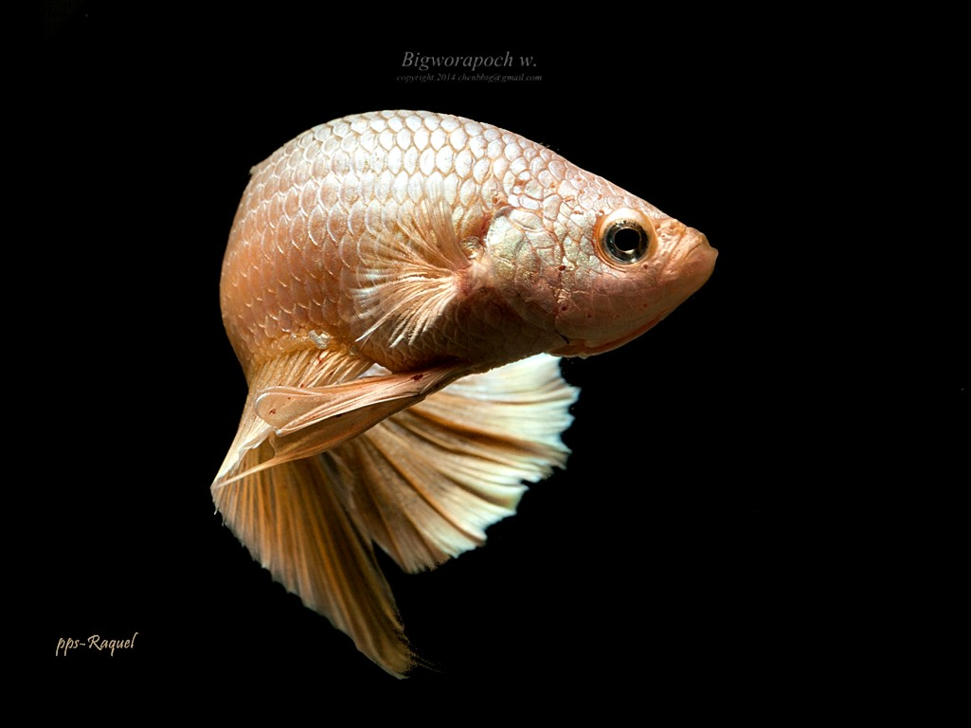


Slide 40
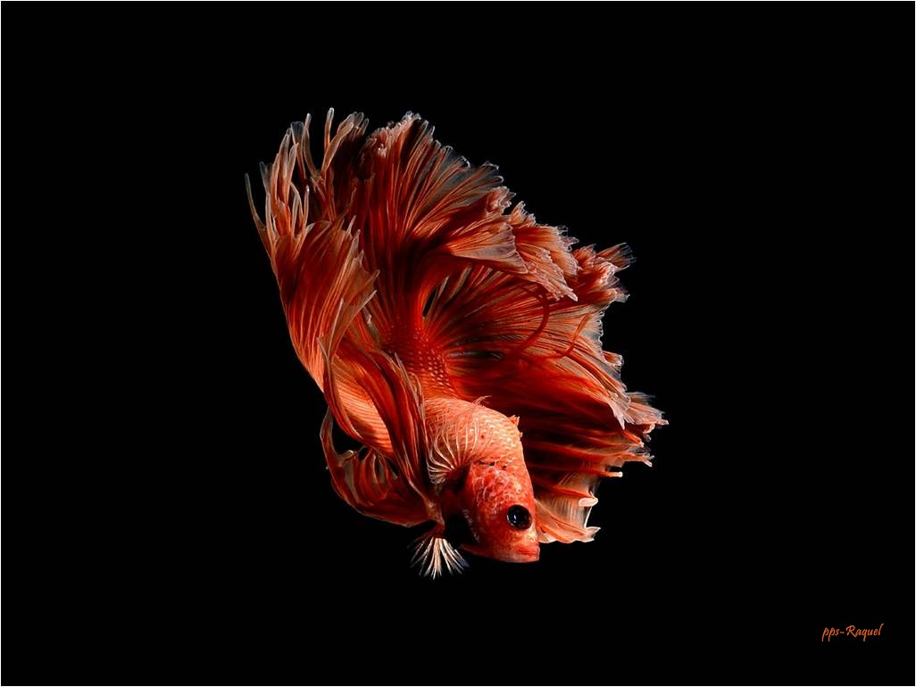

Slide 41
Video de pecera con peces Bettas

Slide 42
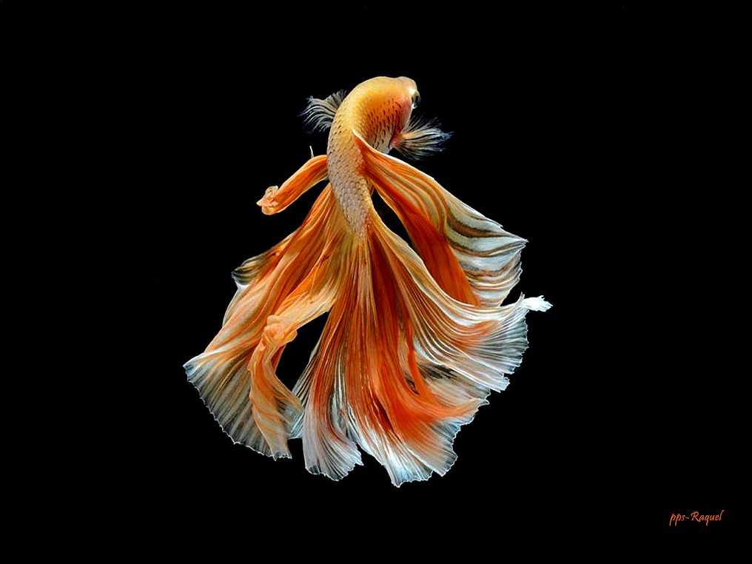


Slide 43




Accede a la sección que desees desde aquí:
PPS Exclusivos
Dedicatorias | Fechas Especiales | Graciosos | Historia y arte | Lugares | Musicales
Naturaleza y Ciencias | Política | Reflexión | Religiosos | Románticos | Salud
Si deseas recibir pps periódicamente en tu correo electrónico subscríbete aquí:

